Slide 1





TRƯỜNG TIỂU HỌC THÀNH TÔ
CHÀO MỪNG QUÝ THẦY CÔ
VỀ DỰ GIỜ THĂM LỚP
Môn Toán lớp 3
BÀI 90: TÌM THÀNH PHẦN CHƯA BIẾT CỦA PHÉP TÍNH (Tiết 2)

Slide 2












CHƠI TRỐN TÌM
CÙNG BẠCH TUYẾT VÀ 7 CHÚ LÙN

Slide 3











… $+$ 3 $=$ 10
A. 7
B. 8
C. 12
D. 13
ĐÚNG RỒI
Notes:
Click vào A, B, C hoặc D để hiện đáp án
Click vào mũi tên bên phải để chuyển sang câu tiếp theo
Click vào mũi tên bên trái để quay lại câu hỏi trước đó

Slide 4




… $+$ 7 $=$ 16
A. 11
B. 23
C. 9
D. 8
ĐÚNG RỒI
Notes:
Click vào A, B, C hoặc D để hiện đáp án
Click vào mũi tên bên phải để chuyển sang câu tiếp theo
Click vào mũi tên bên trái để quay lại câu hỏi trước đó

Slide 5

6 $+$ ... $=$ 13
A. 5
B. 6
C. 7
D. 8
ĐÚNG RỒI
Notes:
Click vào A, B, C hoặc D để hiện đáp án
Click vào mũi tên bên phải để chuyển sang câu tiếp theo
Click vào mũi tên bên trái để quay lại câu hỏi trước đó

Slide 6
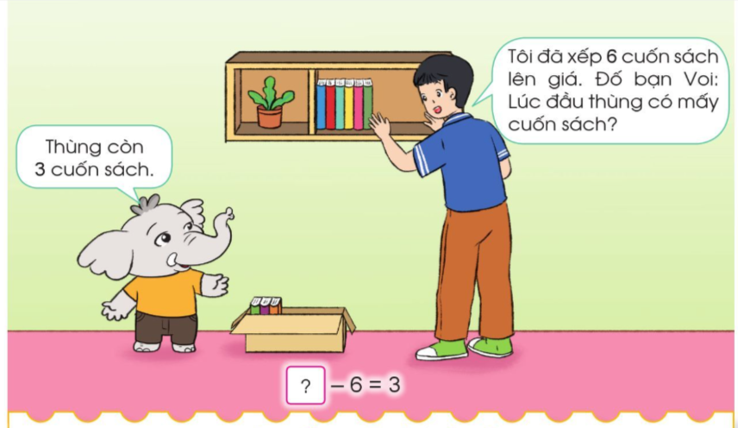
TOÁN
Bài 90: TÌM THÀNH PHẦN CHƯA BIẾT CỦA PHÉP TÍNH (Tiết 2)

Slide 7
TOÁN
Bài 90: TÌM THÀNH PHẦN CHƯA BIẾT CỦA PHÉP TÍNH (Tiết 2)
B. TÌM SỐ BỊ TRỪ, TÌM SỐ TRỪ
1. Tìm số bị trừ
9
6
3
-
=
Muốn tìm số bị trừ ta làm như thế nào?
Muốn tìm số bị trừ ta lấy hiệu cộng với số trừ.
9
=
3
+
6
2. Tìm số trừ
9
6
3
-
=
Muốn tìm số trừ ta làm như thế nào?
Muốn tìm số trừ ta lấy số bị trừ trừ đi hiệu
6
9
-
3
=

Slide 8
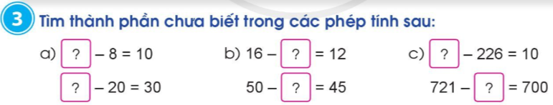
TOÁN
Bài 90: TÌM THÀNH PHẦN CHƯA BIẾT CỦA PHÉP TÍNH (Tiết 2)
Tìm thành phần chưa biết trong các phép tính sau:
18
4
236
50
5
21

Slide 9
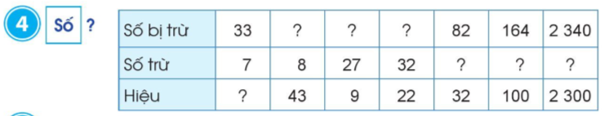
TOÁN
Bài 90: TÌM THÀNH PHẦN CHƯA BIẾT CỦA PHÉP TÍNH (Tiết 2)
51
36
54
50
64
40
26

Slide 10

TOÁN
Bài 90: TÌM THÀNH PHẦN CHƯA BIẾT CỦA PHÉP TÍNH (Tiết 2)
a, Lúc đầu trong ổ có 10 quả trứng, một số quả đã nở, còn lại 6 quả trứng chưa nở. Hỏi có mấy quả trứng đã nở?
Tóm tắt
Bài giải
- Trong ổ có: 10 quả trứng.
- Chưa nở: 6 quả trứng
- Đã nở: ? quả trứng.
Số quả trứng đã nở là:
10 - 6 = 4 (quả)
Đáp số: 4 quả trứng

Slide 11
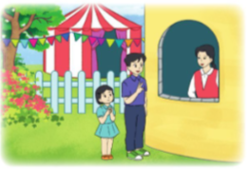
TOÁN
Bài 90: TÌM THÀNH PHẦN CHƯA BIẾT CỦA PHÉP TÍNH (Tiết 1)
b, Anh Nam mua vé vào xem hội chợ hết 12 000 đồng, người bán vé trả lại anh Nam 8 000 đồng. Hỏi anh Nam đã đưa cho người bán vé bao nhiêu tiền?
Tóm tắt
Bài giải
- Mua vé: 12 000 đồng.
- Trả lại: 8 000 đồng
- Đã đưa: ? tiền.
Số tiền a Nam đưa cho người bán vé là:
12 000 + 8 000 = 20 000 (đồng)
Đáp số: 20 000 (đồng)

Slide 12

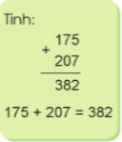
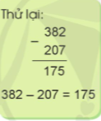

Bài 90: TÌM THÀNH PHẦN CHƯA BIẾT CỦA PHÉP TÍNH (Tiết 2)
Thực hiện các hoạt động sau:
a, Viết một phép cộng. Ví dụ: 175 + 207 = ?
Tính tổng rồi sử dụng phép trừ để kiểm tra lại kết quả.
Để kiểm tra kết quả của phép cộng ta làm như thế nào?

Slide 13
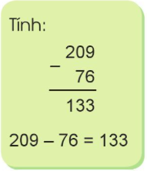
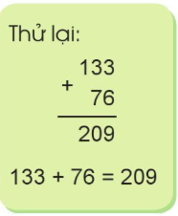

TOÁN
Bài 90: TÌM THÀNH PHẦN CHƯA BIẾT CỦA PHÉP TÍNH (Tiết 2)
Thực hiện các hoạt động sau:
a, Viết một phép trừ, ví dụ: 209 - 76 = ?
Tính hiệu rồi sử dụng phép cộng để thử lại kết quả.
Để kiểm tra kết quả của phép trừ ta làm như thế nào?

Slide 14

XIN CHÂN THÀNH CẢM ƠN QUÝ THẦY CÔ GIÁO VÀ CÁC EM

